Slide 1
Accompagner NOS CLIENTS Industriels dans leur transition énergétique
& écologique

Slide 2
1.
Un accompagnement
tout au long de la vie
du site industriel

Slide 3
LE GROUPE SUEZ
SUEZ dispose d’un portefeuille d’activités diversifiées
RÉPARTITION PAR ACTIVITÉ (2024)
8,9 Mds €
RÉPARTITION PAR GÉOGRAPHIE (2024)
61 %
De chiffre d’affaires
Déchets
40 000
59 %
Collaborateurs
France
39 %
+ 1 700
Eau
Brevets
10
41 %
International
Centres de R&D
En France et en Asie

Slide 4
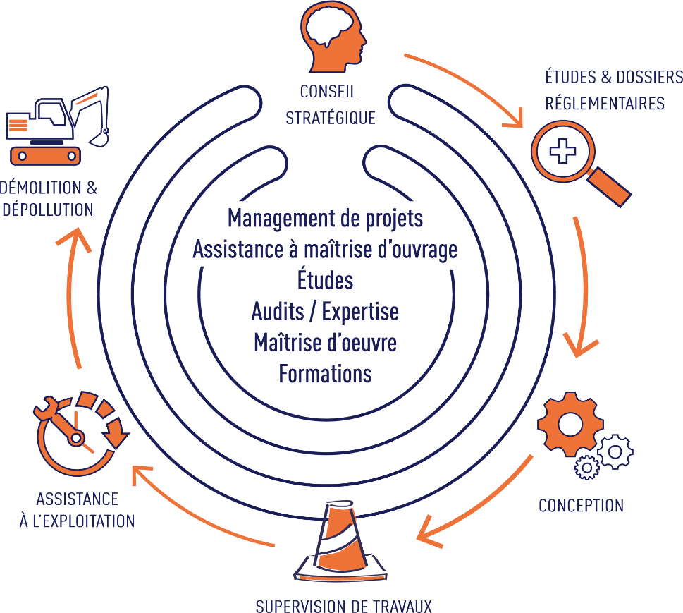
SUEZ CONSULTING EN BREF
Bureau d'étude et d'ingénierie,
au service des enjeux industriels
1200
collaborateurs experts et passionnés
dans + de 35 pays
139 M€
chiffre d’affaires
en 2024
32
Implantations
en France
GUADELOUPE
RÉUNION
MARTINIQUE
GUYANE
MAYOTTE
NOUVELLE CALÉDONIE
SAINT MARTIN

Slide 5





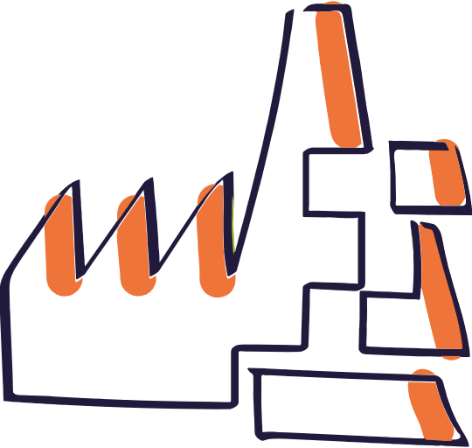

Une équipe pluridisciplinaire à vos côtés
Nous vous aidons à concevoir et à optimiser vos
installations industrielles pour allier compétitivité, respect
de l'environnement et conformité réglementaire
Nos missions au service
des clients industriels
Gestion des ressources
Pour réduire votre empreinte eau,
déchets, énergie, optimiser vos consommations, améliorer l’efficacité
de vos installations & utilities
Etudes réglementaires
Pour organiser vos projets en cohérence
avec les normes et réglementations environnementales
Aménagement de sites
Pour une intégration réussie de vos
projets sur le site et dans le territoire
Notre capacité à innover
grâce à l’appui des centres
de recherche du Groupe SUEZ
Un ancrage local et
la connaissance des
acteurs territoriaux
Nos atouts
Un savoir-faire en management
de projets pour garantir la maîtrise
des coûts et des délais

Slide 6
2.
Nos expertises
métiers

Slide 7







Nos expertises pour répondre
aux enjeux des industries
Dossiers réglementaires
et risques industriels
Aménagement et infrastructures
Nos expertises
Traitement et gestion optimisée de l’eau dans l’industrie
Sites et sols pollués
Valorisation et optimisation des flux d’énergie
Production et réseaux de chaleur

Slide 8


Aménagement & infrastructures
Voiries & Réseaux Divers
  Organisation des accès, circulations
  et stationnements
  Réseaux secs et humides, utilités
  Gestion raisonnée des eaux pluviales
Génie civil & Bâtiments
  Ouvrages hydrauliques (bassins, digues, barrages)
  Bâtiments structure béton et métallique
  Ouvrages et quais portuaires
  Ouvrages d’art
  Building Information Modeling (BIM)
Démolition, Désamiantage & Réhabilitation
  Expertise désamiantage, déplombage
  Déconstruction d’ouvrage et bâtiments
  Démantèlement d’équipements
  Réaménagements de site
  Valorisation des déchets
électricité, Automatisme
  Electricité haute et basse tension
  Automatisme, gestion technique de bâtiments
  Equipements courants faibles, anti-intrusion, sécurité incendie, vidéo surveillance
  Alimentation de secours

Slide 9
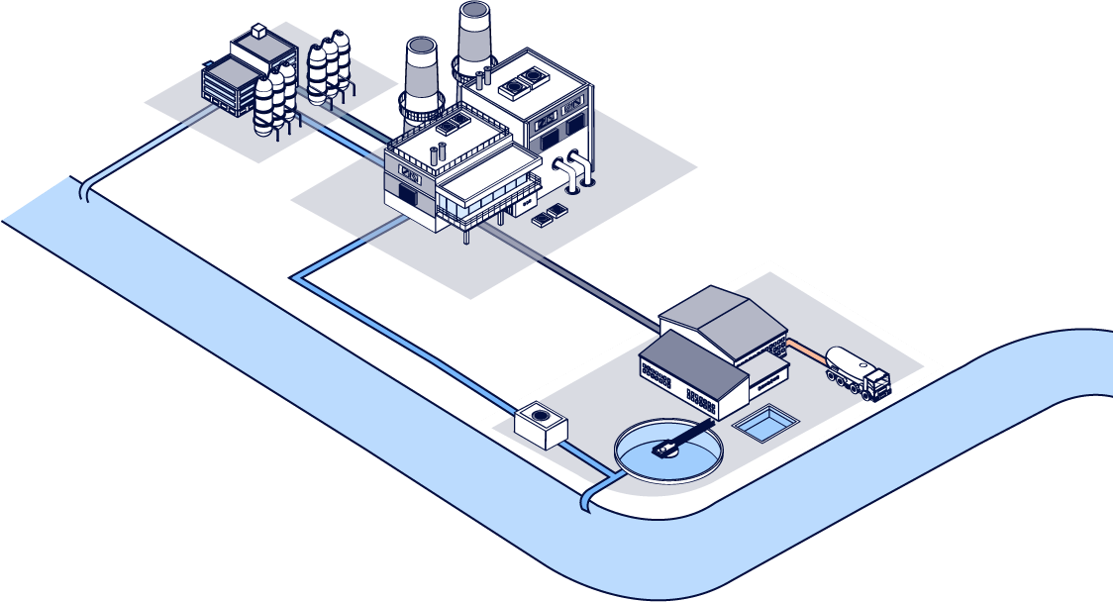


Cycle de l’eau en industrie
performance des réseaux et détection des fuites
eau de process
géothermie
Nos atouts
Expertise sur tout le cycle
de l’eau depuis 70 ans > partenaire unique
Proposition de solutions technologiques multi-constructeurs
Accès aux centres R&D du groupe SUEZ
Ancrage local
Certifications : MASE, QUALIANOR
réduction
consommation
eau
traitement des
effluents industriels
traitement des
sous-produits
approvisionnement
en eau
récupération et réutilisation des eaux de pluie
REUT

Slide 10
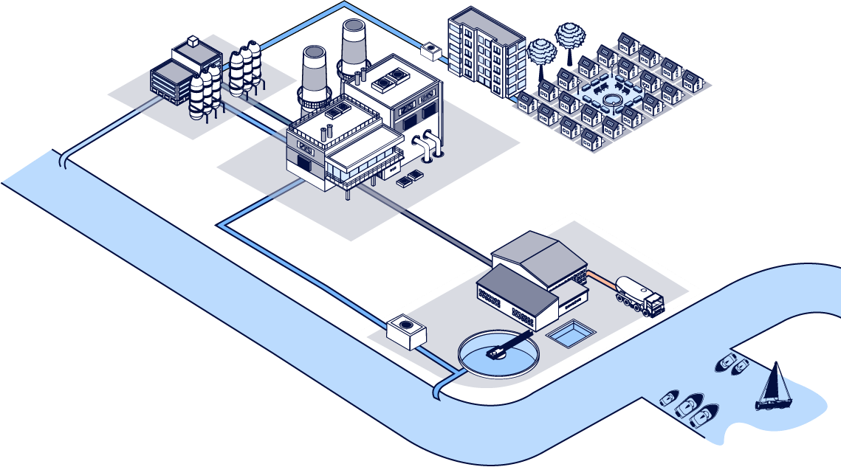

PRODUCTION ET RéseauX de chaleur
sous-stations
réseaux urbains et industriels enterrés ou aériens
Nos atouts
Expertises pluridisciplinaires (réseaux et centrales de production de chaleur, modélisation thermique)
Maîtrise dans la gestion des différents acteurs associés aux réseaux
Ancrage local et connaissance des collectivités territoriales
Certification : OPQIBI
chaufferie
centrale
géothermique
thalassothermie
récupération de chaleur
sur eaux traitées

Slide 11
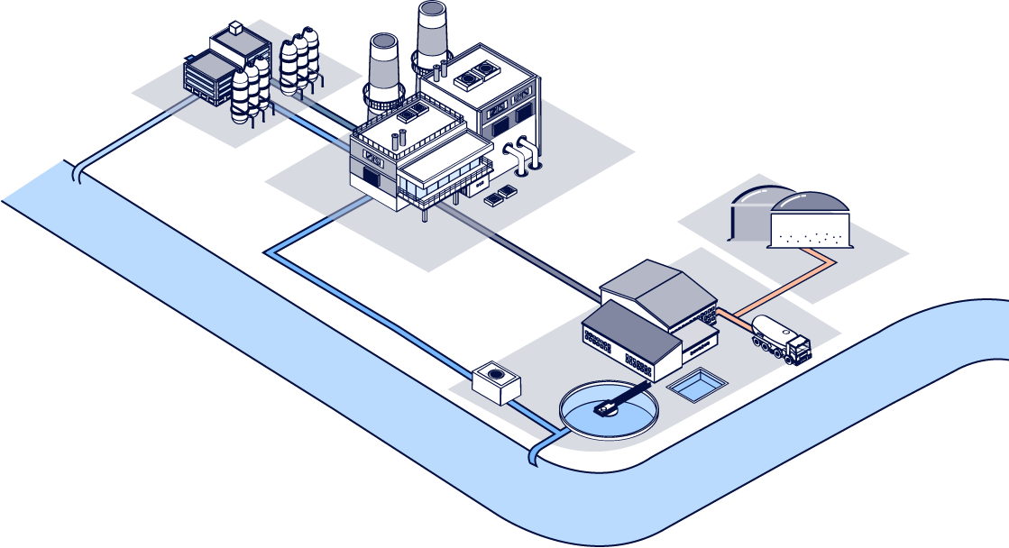
valorisation et optimisation
des flux d’énergie
valorisation
de chaleur fatale
Nos atouts
Un accompagnement d’experts en mesure de piloter différents intervenants
Propositions de solutions multi-constructeurs
Connaissance et veille technologique (échangeur de chaleur, pompes à chaleur, géothermie, méthanisation,…)
Prise en compte des autres activités locales dans une logique de possible synergie
méthanisation /
gazéification hydrothermale
valorisation des calories
et/ou frigories dans
les fluides
récupération de chaleur
sur eaux résiduaires
(ex. Degré Bleu)

Slide 12
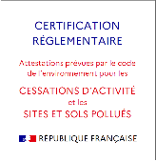
Sites et sols pollués
Nos atouts
Compétence sur l’ensemble du cycle de vie du site
Expertise en hydrogéologie
Expertise en conception et en suivi de travaux
Certification LNE SSP : Lyon, Nanterre, St Médard-en-Jalles
Certifications : SS3, SS4, MASE
Membre de l’UPDS
Création du site
Site en activité
Site en activité :
pollution avérée
Cessation d’activité
État des lieux
Rapports de base relatifs à la Directive sur les Emissions Industrielles (IED)
Surveillance environnementale
Pollutions accidentelles, ingénierie en dépollution des sols, suivi de travaux de dépollution, évaluation des risques sanitaires
Accompagnement pour la procédure de cessation d’activité ICPE
Plan de gestion des pollutions
MOE des travaux de dépollution
Production des Attestations liées à la cessation (ATTES SECUR, ATTES MÉMOIRE, TRAVAUX)

Slide 13
Dossiers réglementaires et
risques industriels
Nos atouts
Connaissance des acteurs locaux (collectivités, élus, services instructeurs, financeurs...)
Nombreuses références en "permitting" (France Métropolitaine & Outre-Mer)
Expertise pluridisciplinaire (ICPE, loi sur l'eau...)
Panel d'outils performants pour la modélisation des phénomènes dangereux (Flumilog, Phast...)
Accompagnement sur toutes les phases de la procédure réglementaire
Projets industriels
(création ou modification
de site existant)
Site en activité
Cadrage réglementaire
Assistance pour la concertation (enquête publique)
Accompagnement auprès des services instructeurs (jusqu'à l'obtention de l'AP)
Etude d’impact
Déclaration/Enregistrement ICPE
Autorisation environnementale
Porter à connaissance (PAC)
Etudes de dangers (EDD)
Modélisation des phénomènes dangereux (incendie, explosion, dispersion de fumées et gaz toxiques, liquides inflammables...)
Evaluation des risques sanitaires (ERS) yc quantification COV
Classement Directive SEVESO III
Garanties financières
Audit de conformité
Gestion des non-conformités
Mise aux normes (études & travaux)
Dossier de réexamen IED (MTD)
Quotas gaz à effet de serre (GES)
Dimensionnement des moyens de lutte incendie (D9, D9A...)
Veille réglementaire

Slide 14
3.
Exemples de projets

Slide 15

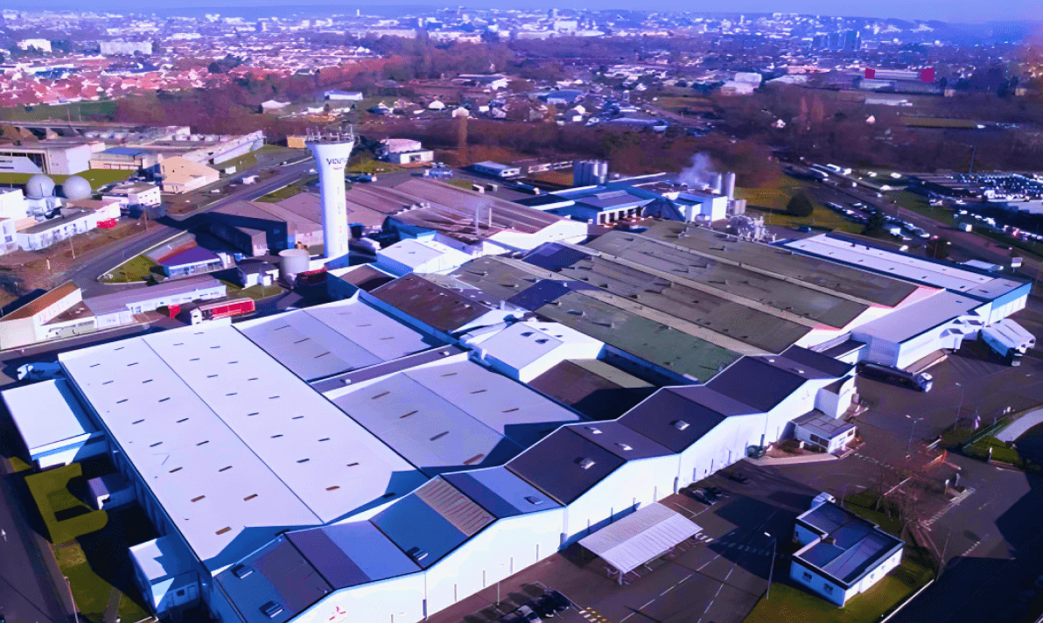
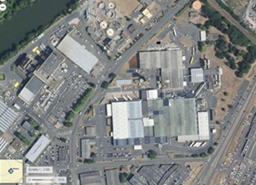
Producteur de produits laitiers
Etude pour rationaliser les prélèvements d’eau
Enjeux
Réalisation d’une étude sur
  Réductions des consommations d’eau à mettre en œuvre au quotidien sur le site
  Mesures à mettre en œuvre en période de crise
Définition de:
  Solutions pérennes de réduction des consommations d’eau
  Plan d’action de réduction ponctuelle en période de crise
Réduction :
  Envisageable de 20% de la consommation sur le process usine
  Obtenue de 40% de la consommation sur le traitement de l’eau

Slide 16
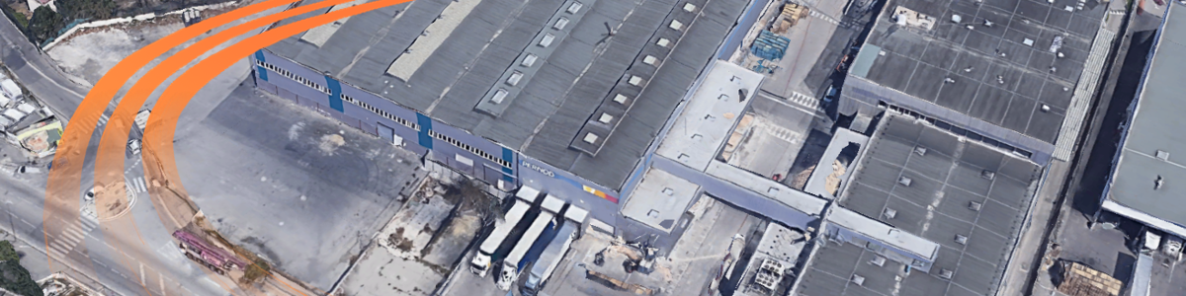
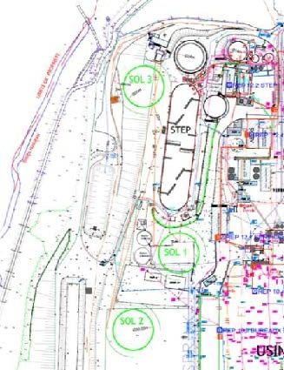
Fabricant de Spiritueux – site de stockage, production, embouteillage et logitique
Diagnostic hydrique
Enjeux
Analyse du fonctionnement hydraulique et réalisation d’un PFD
Diagnostic des consommations d’eau (comparaison consommations théoriques et mesurées)
Etude de faisabilité de réutilisation d’eau
Définition d’un plan d’action pour la réduction des consommations et fuites et adaptation aux arrêtés sécheresse
11% d’économies d’eau potentielles identifiées

Slide 17
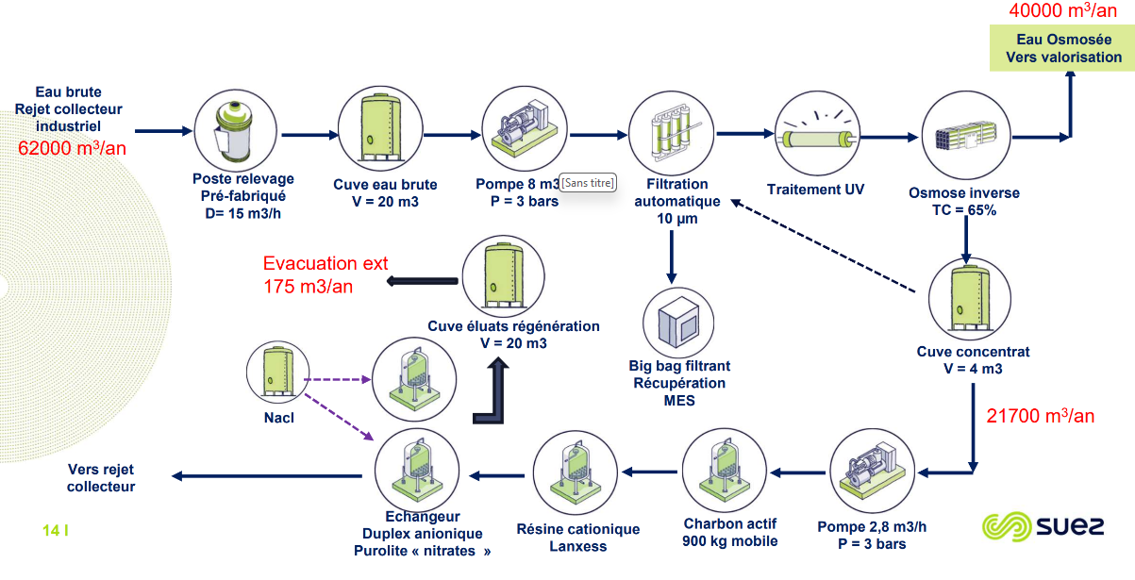
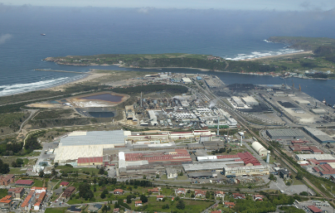
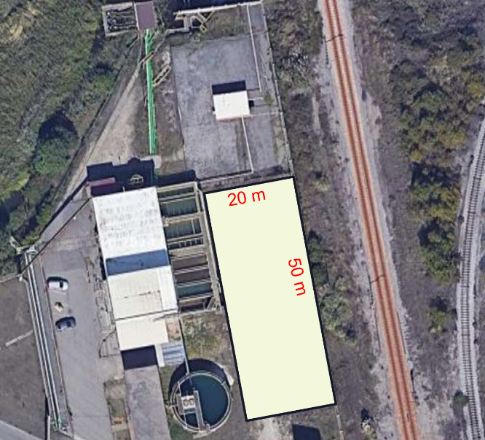
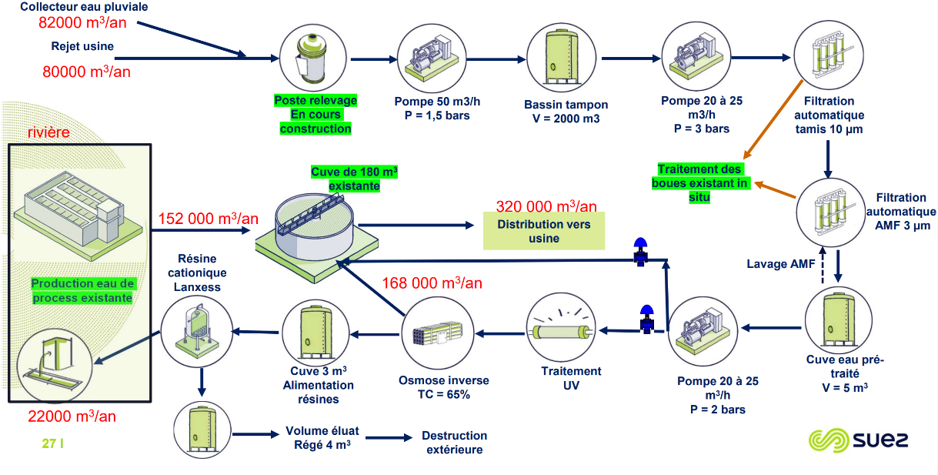
Etude d’économies d’eau – Usine de production de verre Plat en Espagne
Enjeux
Réduire les consommations d’eau utilisée sur le site en refroidissement, process, lavage, etc
  Dimensionnement de la filière de traitement (filtration, osmose inverse, traitement de finition, etc)
  Empreinte au sol, CAPEX/OPEX, Besoin en puissance électrique, etc
Effluents rejetés en collecteur industriel:
    Environ 40.000m3/an réutilisables pour alimenter l’unité de production eau de process (60% de réduction)
  Effluents rejetés milieu naturel et récupération des eaux de pluie:
    Environ 152.000m3/an recyclables

Slide 18
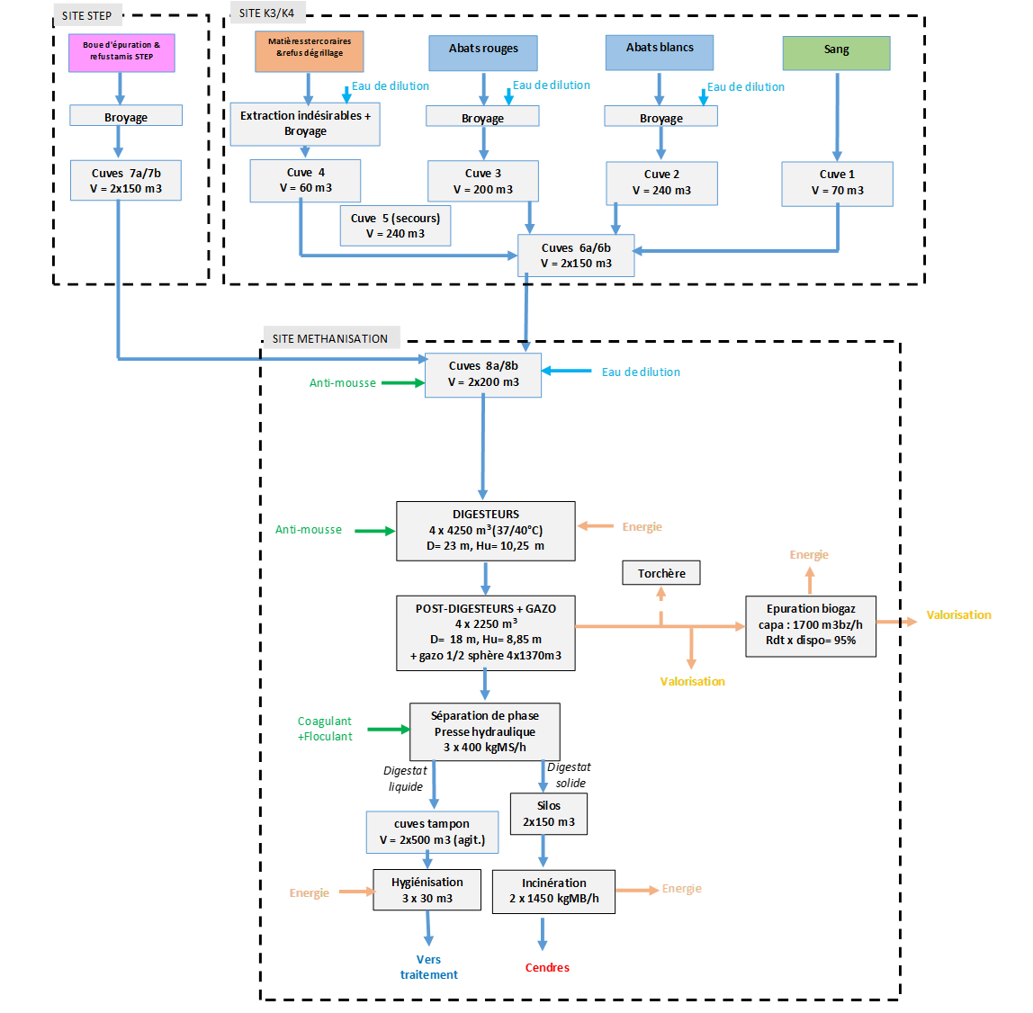
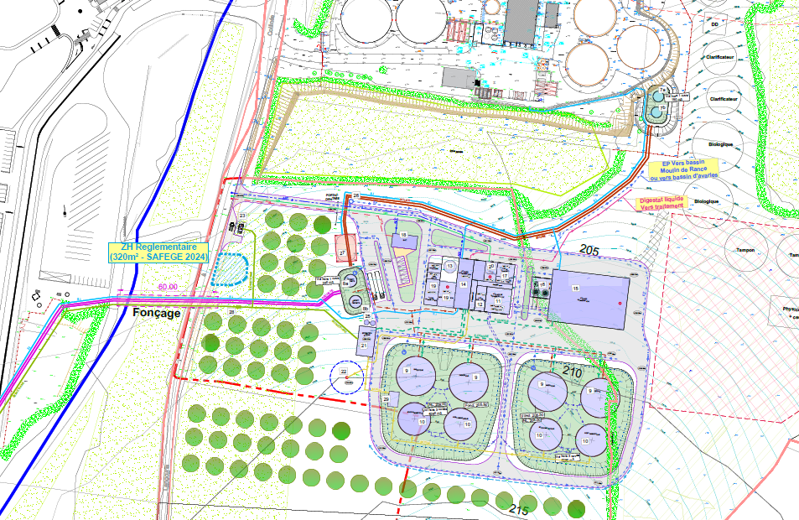
Boucherie industrielle
Etude Avant-projet Détaillé et pilote industriel de Méthanisation
Pole épuration
Enjeux
Traiter in-situ la majorité des déchets organiques produits par l’usine en valorisant l’énergie.
Produire un déchet ultime (via l’incinération in situ du digestat déshydraté)
Atteindre l’autonomie gaz du site (66 GWH/an).
Minimiser l’impact des rejets sur le milieu.
Définition des solutions viables grâce à un essai pilote industriel de 4 mois, afin de valider les données de dimensionnement et d’établir les CAPEX (coûts d’investissement), les OPEX (coûts d’exploitation).
Pole digestion
incinération
Méthanisation de 96 500 t déchet/an
Incinération de 22 000 t digestat/an
Production de 1700 t déchet ultime/an
Production nette de 100 GWh/an de biogaz

Slide 19
Laiterie industrielle
Etude Avant-Projet Sommaire d’amélioration de la station de traitement des effluents industriels
Enjeux
Respecter les termes et prescriptions du nouvel AP de mars 2025
Répondre aux besoins futurs(augmentation des volumes et charges polluantes à traiter)
Associer pérennisation des installations et maitrises des coûts d’investissement (énergie et réactifs)
Anticiper la REUT
Proposition d’une vision à long terme incluant la valorisation énergétique in situ des boues

Slide 20
MERCI

